Slide 1

SBSYS & Lov om webtilgængelighed
Notes:
Kort præsentationsrunde
Kendskab til webtilgængelighed – deltaget i Tonies workshops?
Webtilgængelighed handler om at skabe ”den gode brugeroplevelse” for alle.
Loven om webtilgængelighed skal sikre lige adgang for alle, med fokus på de med nedsat funktionsevne – som f.eks. syns-, høre-, eller kognitivt besvær.

Slide 2
Lov om webtilgængelighed
- Hvad er det, og hvorfor er det vigtigt for kommuner og andre offentlige institutioner?
Det skal være muligt for alle at bruge det offentliges digitale ressourcer såsom;
  Websteder
  Mobile applikationer
  PDF-dokumenter
  Selvbetjeningsløsninger
Al digitalt indhold skal være tilgængeligt for alle brugere, uanset funktionsnedsættelse eller handicap.
Præsenteret på Sekretariatschefmøde d. 14.02.23
Træder i kraft d. 01.07.23
Webtilgængelighed (kl.dk)
Notes:
Opgaven for jer, er to-delt;
1 - slette de skabeloner der ikke længere anvendes i jeres forvaltning.
2 -gøre de resterende dokumenter webtilgængelige.
Grundlæggende er nøglen til at skabe tilgængelige dokumenter at bruge de indbyggede funktioner til formatering.
Der findes mange forskellige værktøjer, der kan hjælpe med at sikre god tilgængelighed i dokumenter, og vi har købt Assit Pro som I kan anvende.
Der ligger også et tilgængelighedsværktøj i Office, men det er ikke noget vi kommer ind på.

Slide 3
2
3
1
4
I tager udgangspunkt i Bilag 1 og vælger i bunden, fanebladet for egen forvaltning.
Det skal sikres, at de tilbageværende grundskabeloner og skabeloner opfylder lovkravet om webtilgængelighed.
DEADLINE: På trods af lovens ikrafttræden d. 1. juli, forventes alle SBSYS-skabeloner at være gjort webtilgængelige inden d. 01.10.23.
Sorteringen er lavet på kolonne "G" ("Skabelon_Sidst_Brugt") ift. dato.
Gennemgå dernæst de enkelte skabeloner i kolonne "A" ("SkabelonNavn").
Start med at gennemgå kolonne "C" ("GrundSkabeloner") og slet de der ikke anvendes længere.
It-afdelingen koordinerer processen i forhold til skabelonerne i CS.
Husk undervejs i processen, at såfremt nogle medarbejdere i forvaltningerne anvender breve som hentes fra fildrev, skal disse journaliseres i SBSYS og gøres webtilgængelige.
Her anvendes værktøjet "Assist Pro."
Notes:
Her er processen som præsenteret for sekretariatscheferne.
Måske har I fået det hele tilsendt fra jeres sekretariatschef.

Slide 4
Assist Pro
- I relation til SBSYS
Notes:
Uanset hvor automatiseret et system er, eller hvor dygtig en person er til at mærke dokumenter korrekt op, er der en risiko for fejl som kan gøre, at indsatsen og det hårde arbejde med dokumentet går tabt.
”Assist Pro” er et værktøj der hjælper én med at tjekke om ens dokument overholder lov om webtilgængelighed.

Slide 5
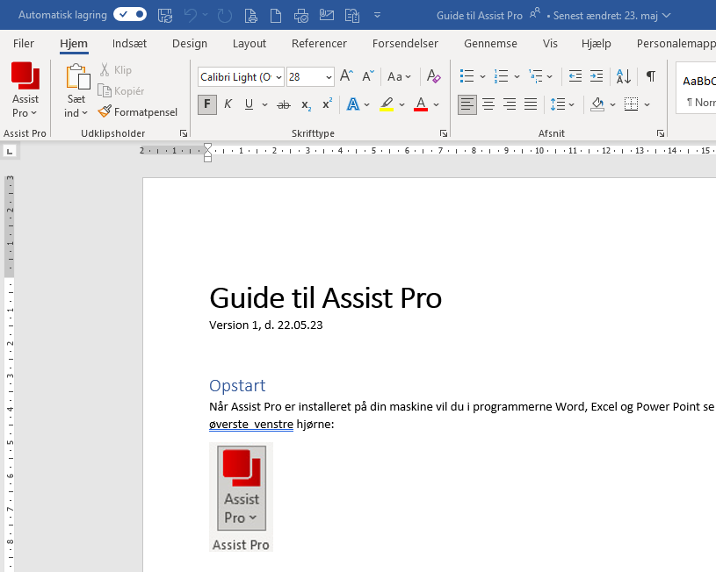
Se ikonet øverst i venstre hjørne

Slide 6
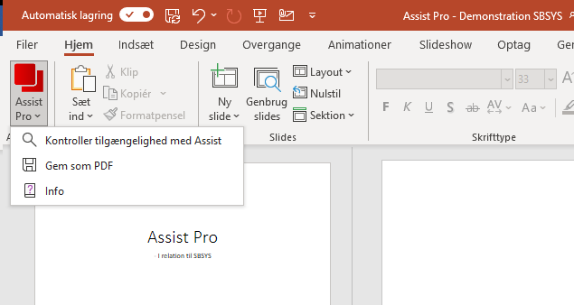
Notes:
Her trykker du på ”Kontroller tilgængelighed med Assist”.
Info-knappen indeholde ret link til daniasoftware som er leverandøren.

Slide 7
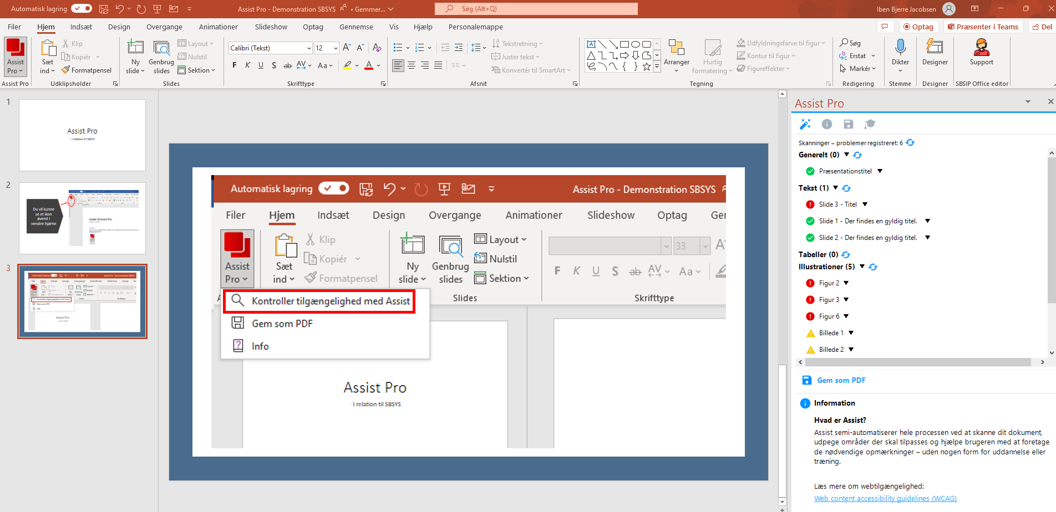
Notes:
Så kommer der en boks i højre side som viser hvad man skal være obs på i sit dokument.

Slide 8
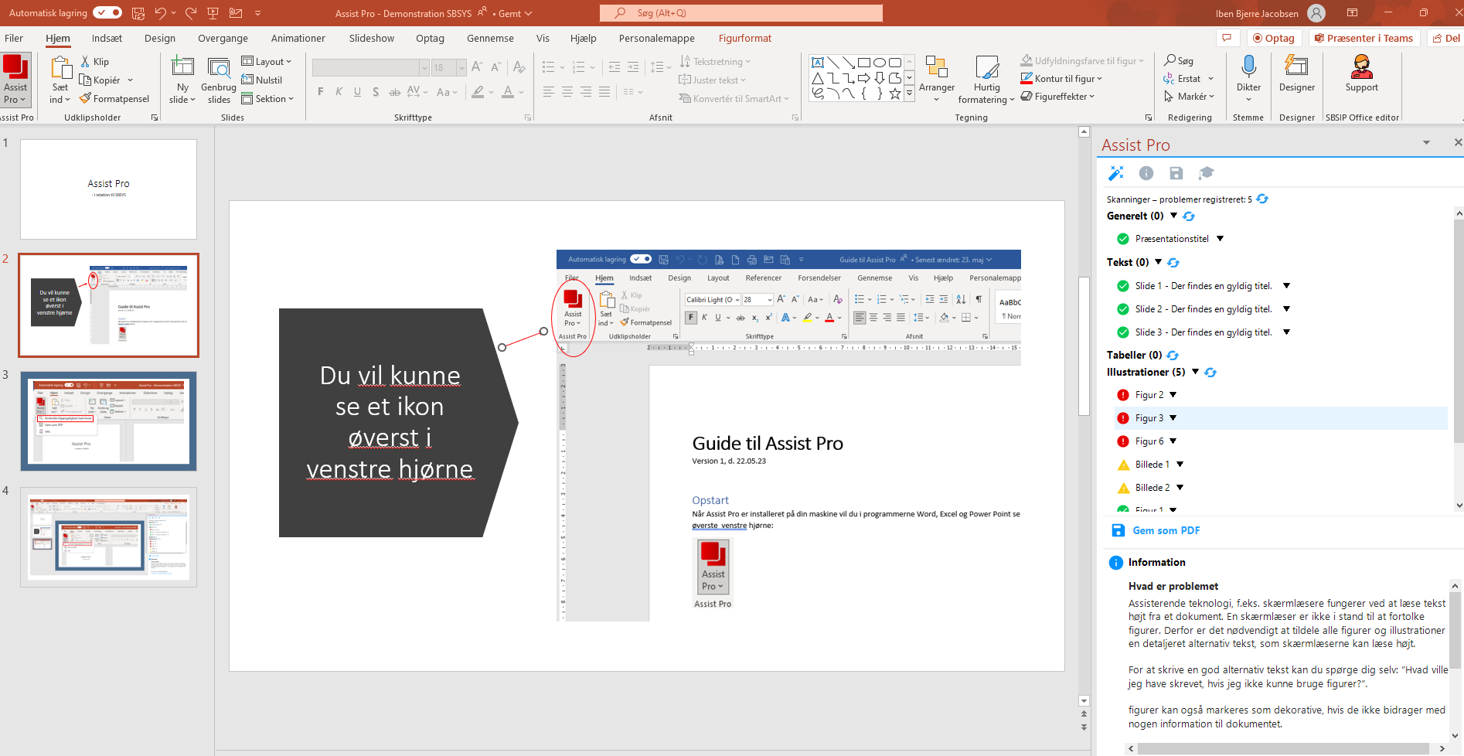
Notes:
Her står hvad der skal foretages af ændringer før dokumentet er webtilgængeligt.
Man kan trykke på pilene for at få vist de muligheder man har for at foretage ændringer.
Har man brug for mere hjælp, kan man læse i bunden under ”Information” → ”Hvad er problemet?”.
Når dokumentet er webtilgængeligt, får det et grønt rettetegn og man vil kunne gemme som PDF.
Husk at opdatere på den blå knap – ellers registrerer Assist pro ikke ændringerne.

Slide 9

DEMO - SBSYS
Notes:
Betine

Slide 10
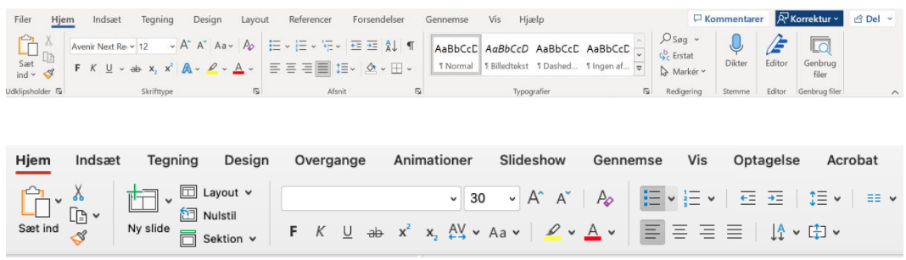
Struktur, formatering og typografier
Notes:
Noget af det vigtigste, når et dokument skal gøres tilgængeligt, er at der anvendes typografier og korrekt formatering.
Funktioner for typografi og formatering i Word findes under menupunkterne ”Hjem” og ”Layout”, og i PowerPoint under menupunktet ”Hjem”.
Typografi bruges eksempelvis til at markere overskrifter i forskellige niveauer, lister, kolonner og tabeller.
Eksempelvis, ved at anvende spalteværktøjet i Word i stedet for manuelt at skabe kolonner, kommunikeres kolonnestrukturen til hjælpeteknologier.
Det gør det for det første nemmere at læse for mange mennesker med forskellige hjælpemidler, og det sikrer at dokumentstruktur bliver bevaret, når der konverteres eller eksporteres til andre formater som f.eks. PDF.

Slide 11
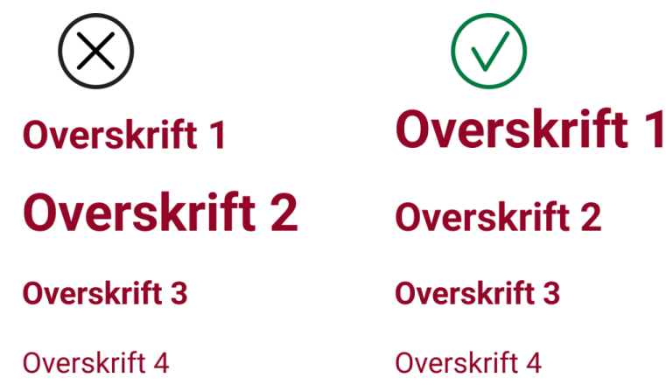
Dokumentoverskrifter
Det er vigtigt, at man bruger de rette typografier i værktøjslinjen og ikke selv ændrer skrifttype og størrelse:
OBS - Det er vigtigt at du bruger overskrifterne i den rigtige rækkefølge, ellers kan skærmlæsere ikke finde ud af tekstens rækkefølge
Notes:
Overskrifter bryder teksten op og gør den lettere at læse og forstå.
Under menupunktet ”Hjem” i Word kan du finde en oversigt over de forskellige typografier, heriblandt overskrifter.
Overskrifter er ikke kun vigtige for den visuelle læser, men de giver også struktur og bedre forståelse for læsere, som anvender forskellige hjælpemidler som f.eks. oplæsningsværktøjer eller skærmlæsere.
Overskrifter tilføjes nemmest med overskriftstypografier.
Når der bruges overskriftstypografier, kan der også nemt opbygges en indholdsfortegnelse, og det er lettere at omorganisere dokumentet og formatere designet uden at skulle ændre teksten i hver overskrift manuelt.
Anvendelse af de indbyggede overskriftstypografier sikrer også at brugere, der anvender hjælpeteknologier, får den nødvendige information.
Ved f.eks. at markere overskriften ”Dokumentoverskrifter” med den indbyggede typografi ”Overskrift 1” i Word, fremstår den visuelt som en overskrift, og oplæses af en skærmlæser som: ”Overskrift 1, Dokumentoverskrifter”.
Bemærk at typografien ”Titel” ikke har nogen brugbar formatering for hjælpeteknologier, så denne bør undgås.
(Nice to know:
I PowerPoint er der ikke flere forskellige niveauer af overskrifter.
I stedet er tekst enten defineret som ”Overskrift” eller ”brødtekst”.
Under menupunktet ”Hjem” kan man i en dropdown-menu vælge font og typografi.
Bemærk at det kun er ved brug af temafonte, at du kan indikere om noget er en overskrift eller ej.)

Slide 12
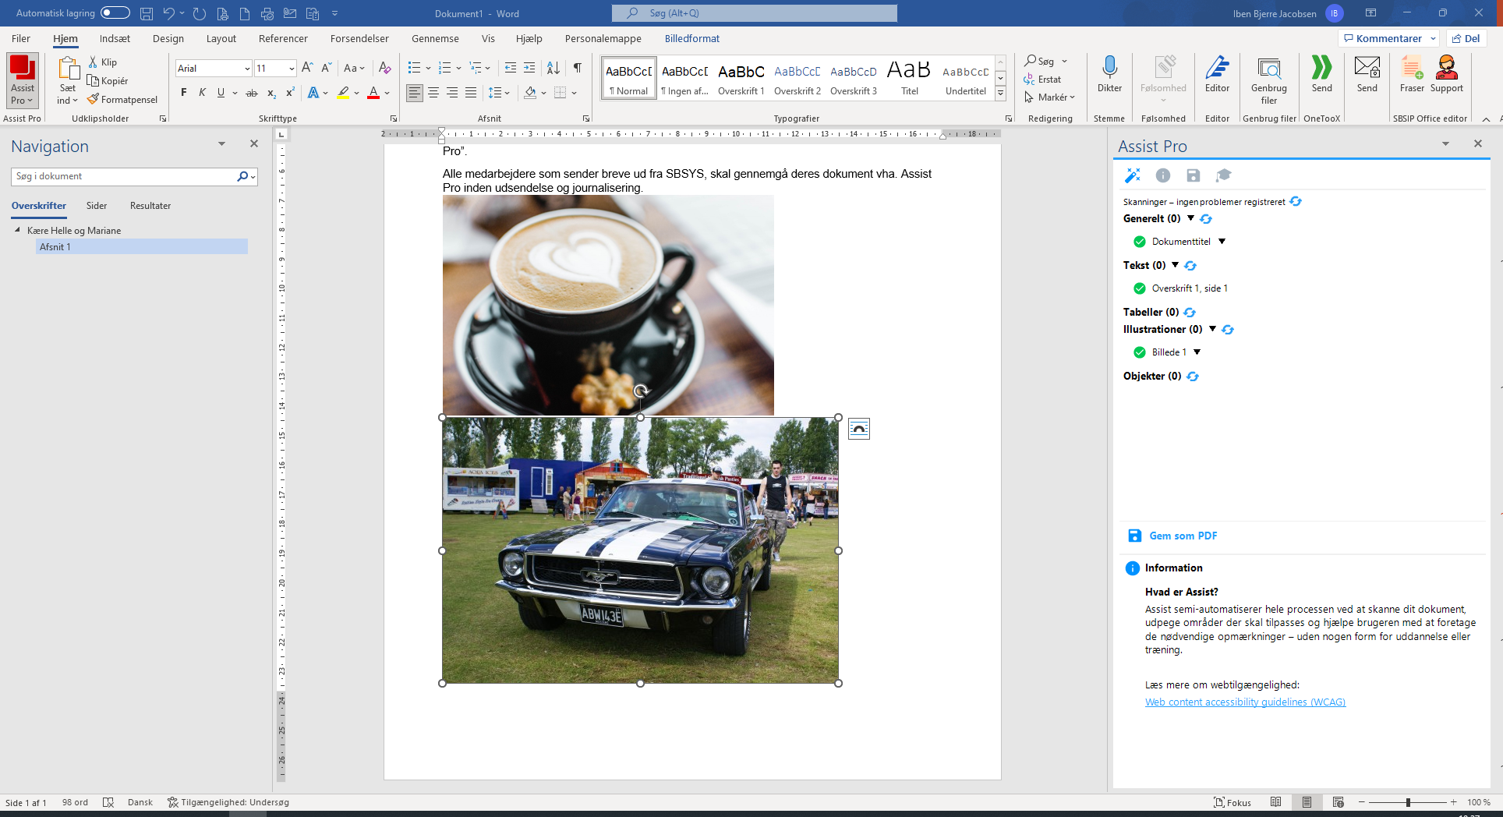
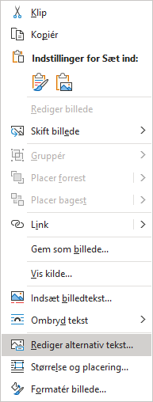
Billeder i dokumenter
ALT-tekster = Alternativ tekst
Notes:
Billeder og illustrationer kan gøre det nemmere at formidle et budskab til læseren.
Det er vigtigt, at information som præsenteres i billeder, også kan opfattes for dem der ikke kan se billeder eller grafik.
Det kan eksempelvis gøres ved at tilføje en ALT-tekst som står for ”alternativ tekst” til dine billeder eller illustrationer.
Tilføjelse af tekstalternativ og markering af et billede som dekorativt, kan gøres i samme menu i både Word og PowerPoint.
Højreklik på billedet og vælg menupunktet ”Rediger alternativ tekst” (Word)/”vis alternativ tekst” (PowerPoint).
Det åbner en dialog i højre side af skærmen, hvor man enten kan skrive et tekstalternativ, eller markere i en tjekboks at billedet er dekorativt.

Slide 13
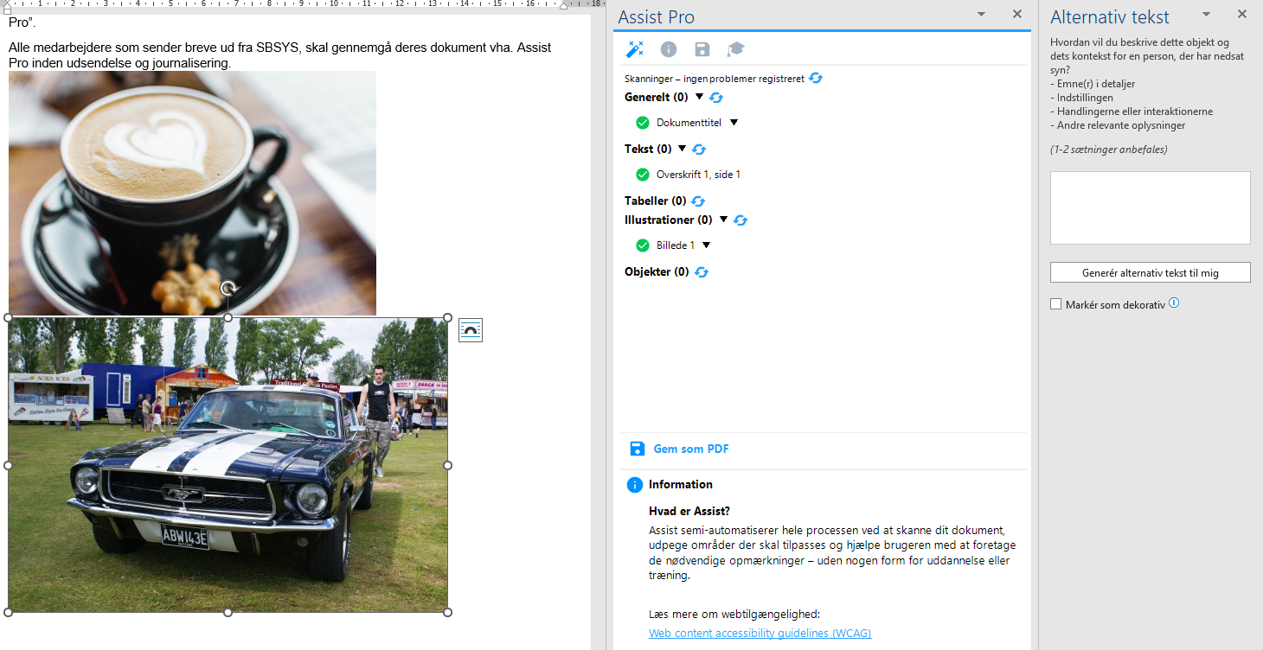
Billeder i dokumenter
Hvis illustrationen eller billedet kun har et dekorativt formål, bør det markeres som sådan, så det skjules for brugere af hjælpemidler.
Notes:
Hvor er Alt-tekster nødvendige?
Informative billeder er ”alle billeder, der tilføjer yderligere information eller værdi til dokumentet”.
Word har faktisk en mulighed for at anvende AI, men vær kritisk her.
Hvis du er usikker på, om et billede, du bruger, er informativt eller ej, så spørg dig selv om formålet med dokumentet vil blive på en eller anden vil lide under at få billedet fjernet.
Hvis svaret er ja, så er billedet informativt og vil altid kræve en alt tekst.

Slide 14
ALT-tekster = Alternativ tekst, eksempel:
ALT-teksterne ikke være for korte som:
”Kontaktoplysninger”
Men heller ikke for lange som:
”Her er Jammerbugt Kommunes kontaktoplysninger. Her er både fysiske åbningstider og telefoniske åbningstider. Her er også adresser til Jammerbugt Kommunes Rådhus i Aabybro så du let kan finde vej. Her er Jammerbugt Kommunes hovednummer samt det direkte nummer til afsenderen af dette brev. Her er også hyperlink til Jammerbugt Kommunes hjemmeside hvis du har lyst til at læse mere om Jammerbugt Kommune. ”.
Notes:
ALT-teksten skal give en passende beskrivelse – bør ikke overstige maks. 100 tegn - af et billede, en graf, eller grafik.
Billedets tekst ”læses” højt af skærmlæsere for at øge tilgængeligheden af dokumenter og websider for personer med nedsat syn eller andre synshandicap.

Slide 15
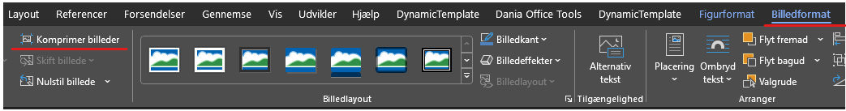
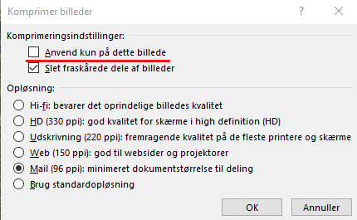
Komprimer meget store billeder
Marker et billede og åben Billedformat menuen:
Fjern checktegn her:
Luk og gem dokument.
Åben og kør Assist.

Slide 16
Mere om billeder og tekst
Læs mere om hvordan du laver den gode alternative tekst i guiden:
”Tilgængelige billeder på et websted, i en mobilapplikation eller i et dokument”
Tilgængelige billeder på nettet (digst.dk)

Slide 17
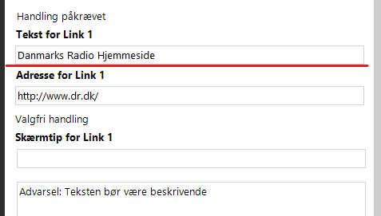
Links
Denne tekst læses op.

Slide 18
Oplæsning af specialtegn
Specialtegn bliver ikke læst op. F.eks. ? ! §

Slide 19
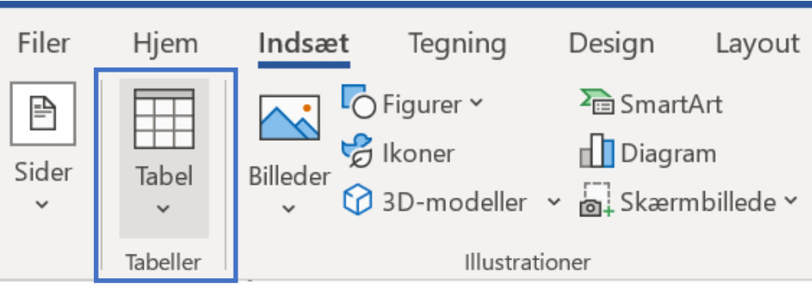
Tabeller
Notes:
Tabeller kan være nyttige til at præsentere informationer og data.
Til gengæld kan de være udfordrende at læse og forstå for mange brugere, blandt andet dem der anvender hjælpemidler som skærmlæsere, eller dem der er afhængige af tekstforstørrelse.
Hvis man benytter tabelværktøjet til at opstille tabeller, så er man sikker på, at det bliver opmærket korrekt.
Anvend ikke tabulator-knappen eller mellemrumstasten for at lave tabellignende visninger og indsæt aldrig et billede af en tabel i stedet for at opstille en rigtig tabel.
Derudover er det også nødvendigt at markere overskrifter for hver kolonne.
Man kan også give tabellen en alternativ tekst for at øge forståelsen for brugeren eller for at give ekstra information, der kan være nyttig for at navigere i tabellen.
Et tekstalternativ alene kan dog ikke veje op for en ikke-tilgængelig tabel, men er i højere grad et supplement til korrekt formatering.
I tabelværktøjet kan det vælges, hvor mange rækker og kolonner tabellen skal have.

Slide 20
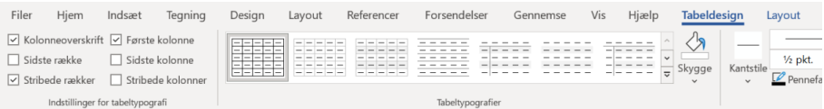
Tabeller
Notes:
Når der er indsat data, skal det defineres, at det er kolonneoverskrifter.
I både Word og PowerPoint gøres det ved først at markere eller klikke på tabellen og gå til menupunktet ”Tabeldesign”.
Længst til venstre er der en række tjek-bokse, og der skal være flueben ved ”Kolonneoverskrifter”.
Det medfører, at den øverste række på tabellen, opmærkes som kolonneoverskrifter.

Slide 21
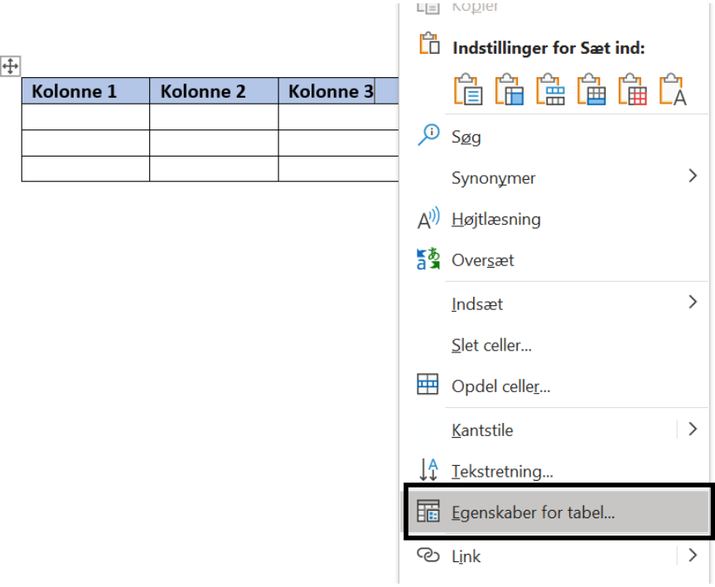
Tabeller
Notes:
I Word er der yderligere mulighed for at sikre tabellens tilgængelighed, når tabellen strækker sig over flere sider, ved at sikre, at kolonneoverskrifter gentages ved sideskift.
Det gøres ved at markere indholdet i den øverste række og højreklikke på markeringen.
I menuen vælges punktet ”Egenskaber for tabel”.

Slide 22
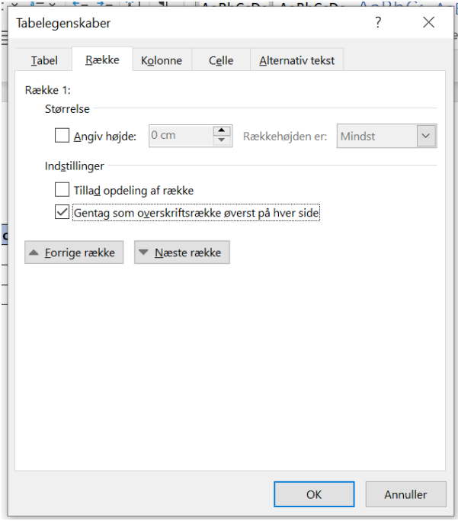
Tabeller
Notes:
I dialogboksen ”Tabelegenskaber”, under fanen ”Række”, markeres tjekboksen ”Gentag som overskriftsrække øverst på hver side”.
Store tabeller:
Tabeller med meget indhold kan svære at overskue for mange læsere.
Derfor bør det overvejes, om store tabeller kan opdeles i flere små tabeller.

Slide 23
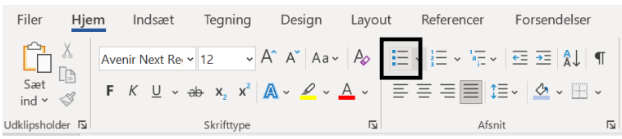
Lister
Notes:
Hvis et dokument indeholder lister, såsom punktlister, nummererede lister eller alfabetiske lister, skal listefunktionen i office-pakken anvendes.
De fleste værktøjer vil automatisk generere lister, hvis man anvender tegn som bindestreg, stjerne eller lignende, men det er vigtigt at sikre sig, at listen faktisk bruger liste-formatet og ikke blot fremstår som almindelig tekst.
På denne måde kan hjælpemidler som f.eks. skærmlæsere fortælle brugeren, at noget er en liste, og hvor mange elementer den indeholder.
Listeværktøjet i Word eller PowerPoint kan anvendes både til at generere lister samt tjekke om eksisterende lister er opstillet korrekt.
Listeværktøjet findes under menupunktet ”Hjem”.
For at generere en liste markeres det indhold, der skal laves til en liste, og der vælges det ønskede listeformat i menuen, f.eks. punkttegn, tal eller bogstaver.
For at tjekke om en liste er opsat korrekt, skal musemarkøren placeres et vilkårligt sted i listen, hvorefter listeværktøjet skal fremstå aktivt og markeret i menuen.

Slide 24
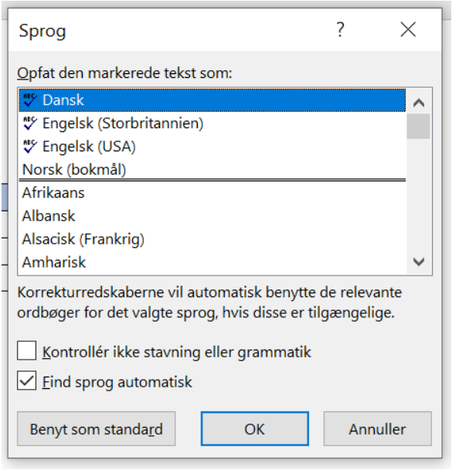
Sprog
Marker teksten og tryk på ”Gennemse” i Menulinjen.
Herefter;
Sprog
Angiv korrektursprog
Bekræft med et klik på ”OK”
Notes:
Det skal angives, hvilket sprog teksten er skrevet på.
Når sproget er konfigureret korrekt, kan skærmlæsere afgøre, hvilket sprog der skal bruges for at oplæse indholdet med korrekt udtale.
Det skal gøres for hele dokumentet.
Hvis enkelte dele af teksten er på et andet sprog end det selve dokumentet angiver, skal det markeres særskilt.
Undtaget herfra er egennavne, tekniske termer, ord med ubestemmelig sproglig baggrund samt ord eller vendinger, der er blevet en del af sprogbrugen i den tekst, de umiddelbart indgår i.
Vælg det korrekte sprog ved at bruge funktionen i din office-pakke.
I Word gøres det ved, at teksten markeres, og der klikkes på knappen ”Sprog” og herefter underpunktet ”Angiv korrektursprog” under menupunktet ”Gennemse”.
I den efterfølgende dialog vælges det relevante sprog for den markerede tekst og valget bekræftes med et klik på ”OK”.

Slide 25
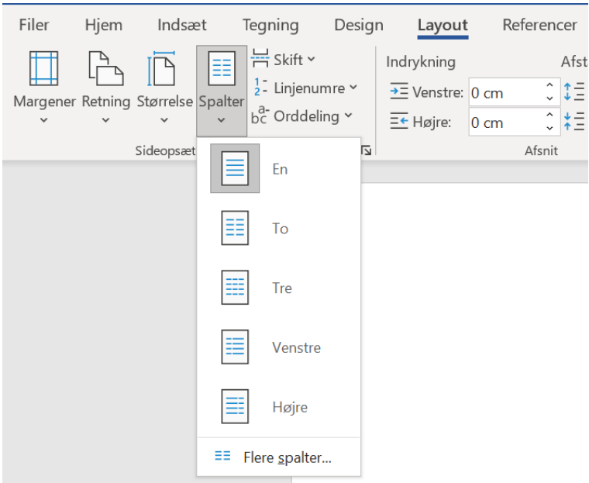
Spalter
Notes:
For at indsætte spalter i dokumentet, skal den integrerede spalte-funktion i Word anvendes.
Spaltefunktionen findes i menuen ”Layout”, og her kan det ønskede antal af spalter defineres.
Det er vigtigt, at tabeller eller tekstbokse ikke anvendes til at lave spalter, da dette giver problemer for brugere af hjælpeteknologier.

Slide 26
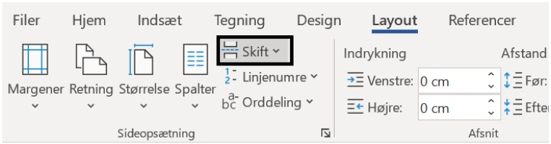
Sideskift
Notes:
Brug funktionen for sideskift for at sørge for, at indhold starter på toppen af en bestemt side fremfor at bruge flere linjeskift for at skubbe teksten ned.
På denne måde undgår man ligeledes, at der skabes problemer med ”kunstige” sideskift, når man redigerer i dokumentet.
Den indbyggede sideskiftfunktion kan findes i menuen ”Layout”.
Man kan også bruge tastaturgenvejen + til at lave korrekt sideskift, ved at placere markøren, hvor man vil lave sideskiftet og bruge tastaturgenvejen.

Slide 27
Mere om typografi
Linjeskift skal være med enter-knappen eller shift + enter-knappen.
Spalter sættes ind under Layout → Spalter → Tilføj/fjern spalter.
Nogle gange benyttes STORE BOGSTAVER som en del af et layout, men når layoutet bliver gjort tilgængeligt, så vil versalerne af nogle skærmlæsere blive læst op som enkelte bogstaver i stedet for ord. Det gælder ikke alle skærmlæsere – nogle kan godt læse ord med versaler.
Udpunktning (……) f.eks. mellem tekst og sidetal i en indholdsfortegnelse bliver læst op. Og ekstra linjeskift kan nogle gange blive læst op som BLANK.
Knappen ”Vis/skjul” viser skjulte tegn såsom overskrifter, mellemrum, afsnitstegn eller tabulatormærker. Det kan lave rod i læserækkefølgen hvis der er tegn du ikke er opmærksom på.
En række tegn bliver ikke læst op, parenteser, udråbstegn, spørgsmålstegn mv. Se efter om teksten stadig giver mening, hvis f.eks. minusset foran et negativt tal ikke blive læst op.

Slide 28
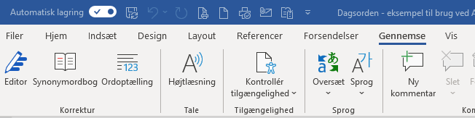
Kan man få Word til at læse op?
Lyt med Højtlæsning
Højtlæsning er kun tilgængelig i Office 2019, Office 2021 og Microsoft 365.
På fanen ”Gennemse” skal du vælge Højtlæsning.
Hvis du vil afspille Højtlæsning, skal du vælge ”Afspil” i kontrolelementerne.
Hvis du vil sætte Højtlæsning på pause, skal du vælge Pause.

Slide 29

Kontroller tilgængelighed
Betine viser hvordan processen er i SBSYS.
Færdige dokumenter i øvrigt
  Før du opretter en PDF-fil, skal du trykke på ikonet ”Assist Pro” for at sikre, at det er tilgængeligt for alle.
Notes:
Det er vigtigt, at du benytter ”Assist Pro” til at konvertere dit dokument til PDF-format.

Slide 30
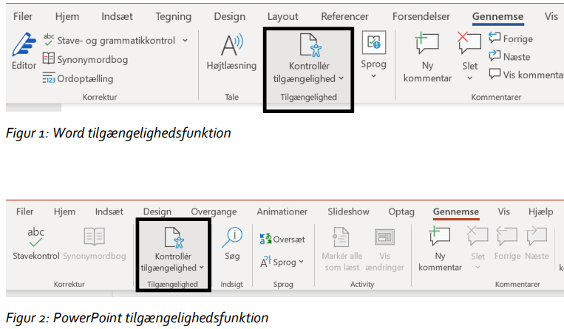
Tjek af tilgængelighed vha. Officepakkens værktøj
Notes:
Tilgængelighedstjekkeren findes både i Word og PowerPoint under menupunktet ”Gennemse”.
Funktionen kaldes her ”Kontrollér tilgængelighed”.
Når denne funktion aktiveres, åbnes sidepanelet ”Tilgængelighed” i højre side af skærmen.
På listen findes tre forskellige typer resultater: Fejl, Advarsler og Intelligente tjenester.
”Fejl”
Elementer eller indhold i dokumentet der med høj sandsynlighed udgør et tilgængelighedsproblem – eksempelvis manglende billedtekst.
”Advarsler”
Indhold som sandsynligvis udgør et problem, men kræver et manuelt tjek for at verificere om det er en fejl eller ej.
Intelligente tjenester”
Elementer eller indhold som er blevet automatisk genereret og dermed bør tjekkes for at sikre at de er meningsfulde.
Dette kan eksempelvis være automatisk genererede billedbeskrivelser.

Slide 31
DEMO af leverandøren
Dania Software event om webtilgængelighed | Dania Software (livestorm.co)

Slide 32

Spørgsmål?

